Slide 1
D Y S
Doküman
Yönetim Sistemi
DÖKÜMAN
YÖNETİM
SİSTEMİ

Slide 2
DYS KURULUMU
DYS (Doküman Yönetim Sistemi) İl, İlçe ve Okul/Kurum MEB ADSL hatları dışında çalışmamaktadır. DYS kullanabilmek için Kurumunuzun MEB ADSL hattına bağlı olması gerekmektedir. DYS Kurulum Paketini
http://bulanik.meb.gov.tr/www/dys-dokuman-yonetim-sistemi/kategori/22 adresinden bilgisayarınıza indiriniz. (Java, MEB Sertifika, E-imza Sürücüleri v.b kurulum paketi içine dahil edilmiştir.)
* Bilgisayarınızda anti virüs programı varsa, devre dışı bıraktıktan veya kaldırdıktan sonra indirdiğiniz dosyanın;
1- Üzerine sağ tıklayarak dosyayı RAR dan çıkartınız.
2- Program dosyasının üzerine farenin sağ tuşuyla tıklayınız
3- Çıkan menüden yönetici olarak çalıştırı seçiniz.
4- Herhangi bir soru gelirse Çalıştırı seçiniz. 5- Kurulum sizi yönlendirecektir. 6- Tüm ekranlar kapanıncaya kadar bekleyiniz

Slide 3
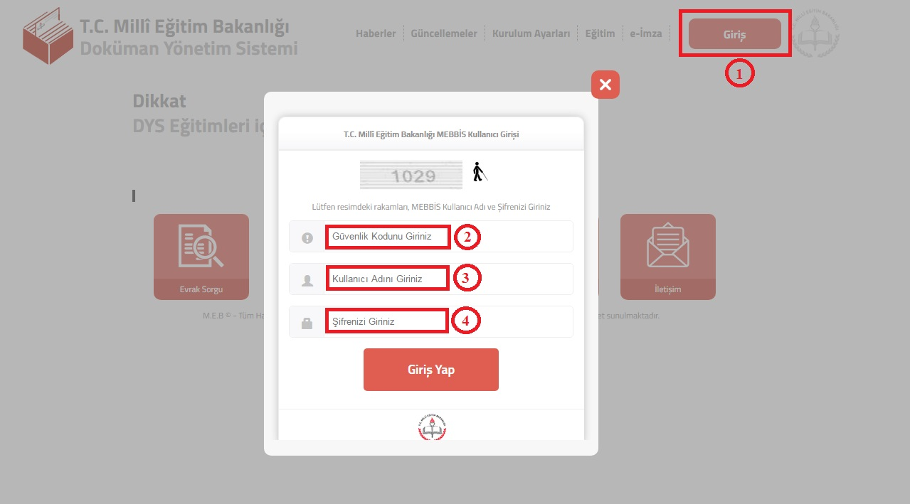
DYS’YE GİRİŞ
DYS’ye http://dys.meb.gov.tr adresinden “Giriş” butonuna basılarak Kişisel MEBBİS kullanıcı bilgileri ile giriş yapılır.

Slide 4
DYS İŞ AKIŞ ŞEMASI
GELEN EVRAK
GİDEN EVRAK
DYS İçi
DYS Dışı
Giden Evrak Oluşturma ve Akış Başlatma
Yetkili Personel
Gelen Evrak
Birim Gelen Evrak
Kayıt Kullanıcısı
Müdür Onayına Sunma
Müdür Yardımcısı
-------------------------
Kurumda Müdür Yardımcısı yoksa
-------------------------
Müdür
Onay Sonrası Gözden Geçirme ve Gönderme
DYS İçi
DYS Dışı
KAYIT
Birim Giden Evrak Kayıt Kulanıcısı

Slide 5
ROLLER
Müdürlüğümüze bağlı okul ve kurumlarda görevli Müdür ve Müdür Yardımcılarına aşağıdaki roller tanımlanmıştır:
(Müdür ve Müdür Yardımcıları sistemde iken, roller arasında geçiş yapabilir ve geçiş yaptığı rollerin görevlerini yapabilir)
İLK VE ORTAOKULLARDA;
Müdürün Rolleri: Okul Müdürü, Yetkili Presonel Gelen Evrak, Birim Gelen Evrak Kayıt Kullanıcısı, Birim Giden Evrak Kayıt Kullanıcısı
Birinci Müdür Yardımcısı’nın Rolleri: Müdür Yardımcısı, Yetkili Presonel Gelen Evrak, Birim Gelen Evrak Kayıt Kullanıcısı, Birim Giden Evrak Kayıt Kullanıcısı
İkinci Müdür Yardımcısı’nın Rolleri: Müdür Yardımcısı
LİSELERDE;
Müdürün Rolleri: Okul Müdürü, Yetkili Presonel Gelen Evrak, Birim Gelen Evrak Kayıt Kullanıcısı, Birim Giden Evrak Kayıt Kullanıcısı
Müdür Baş Yardımcısı’nın Rolleri: Müdür Baş Yardımcısı, Yetkili Presonel Gelen Evrak, Birim Gelen Evrak Kayıt Kullanıcısı, Birim Giden Evrak Kayıt Kullanıcısı
Birinci Müdür Yardımcısı’nın Rolleri: Müdür Yardımcısı
İkinci Müdür Yardımcısı’nın Rolleri: Müdür Yardımcısı

Slide 6
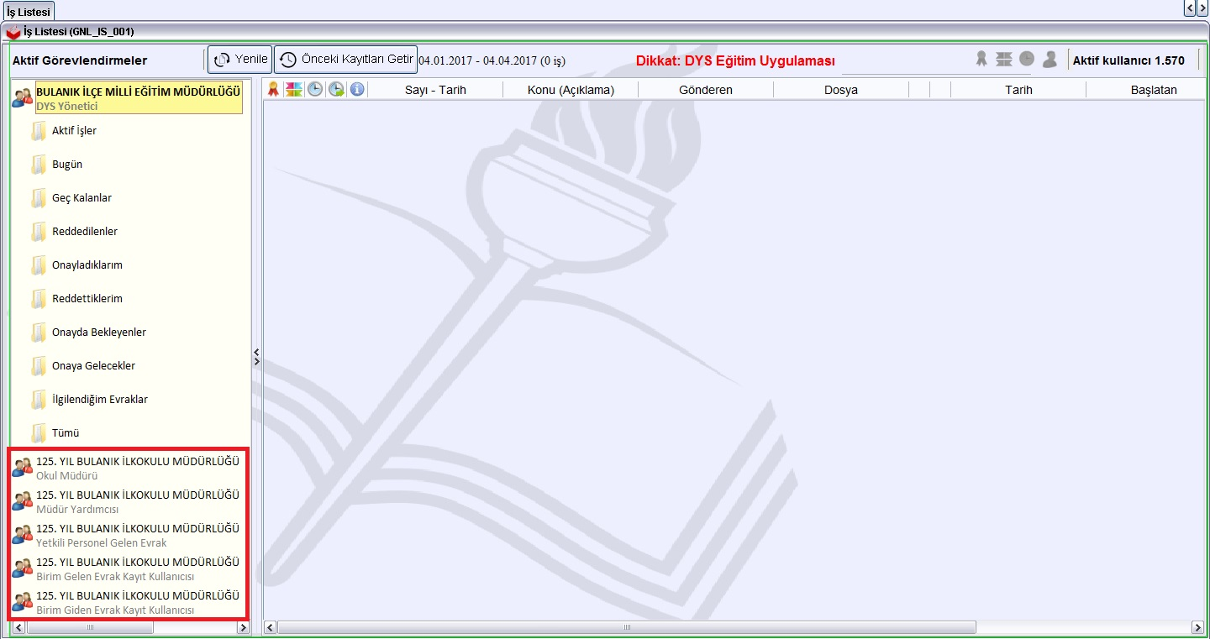
ROLLER
DYS’ye ilk girişte yan tarafta bulunan Aktif Görevlendirmeler penceresindeki rollerin üzerine fare ile çift tıklanarak geçiş yapılabilir

Slide 7
ROLLERİN GÖREVLERİ
Okul Müdürü: Müdür Yardımcıları tarafından hazırlanarak onaya sunulan belgeleri kontrol eder ve onaylar. Kurumda Müdür Yardımcısı yoksa belgeleri hazırlar, e-imza ile imzalar ve gönderir.
Müdür Baş Yardımcısı : Onay listesine ismi eklenmişse Müdür Yardımcıları tarafından hazırlanarak müdür onayına sunulan belgeleri kontrol eder ve onaylar . Belgeleri kendisi hazırladıysa, belgeleri Müdür onayına sunar; Müdürün onayladığı belgeleri kontrol ettikten sonra DYS içi ya da DYS Dışı gönderir. Kendisine havale edildi ise DYS içi veya DYS dışı gelen belgeleri işlem yapmak üzere kaydederek aktif işlerden düşürür.
Müdür Yardımcısı: Belgeleri hazırlayarak Müdür onayına sunar. (Kurumda Müdür Başyardımcısı varsa onay listesine önce Müdür Başyardımcısı sonra Müdürü ekleyerek onaya sunar, belgeler sırasıyla Müdür Başyardımcısı ve Müdür tarafından onaylanır). Onaylanan belgeleri kontrol ettikten sonra DYS içi ya da DYS Dışı gönderir. Kendisine havale edildi ise DYS içi veya DYS dışı gelen belgeleri işlem yapmak üzere kaydederek aktif işlerden düşürür.
Yetkili Presonel Gelen Evrak: DYS içi (Okullar, İlçe M.E.M, Öğretmenevi, Halkeğitim Merkezi) ve DYS Dışı (Diğer Kurum, Kuruluş, Dilekçe V.b) gelen evrakları gereğinin yapılması için Müdür Yardımcısına havale eder. Yetkili Personel Gelen Evrak rolüne kurum Müdürü ve bir Müdür Yardımcısı tanımlanmış olup, asıl kullanıcısı kurum Müdürüdür.
Birim Gelen Evrak Kayıt Kullanıcısı: DYS Dışı (Diğer Kurum, Kuruluş, Dilekçe V.b) gelen evrakları tarayıcıdan tarayarak DYS ortamına aktarır ve kaydeder. Kaydedilen Belgeler Yetkili Presonel Gelen Evrak rolüne düşer. Birim Gelen Evrak Kayıt Kullanıcısı rolüne kurum Müdürü ve bir Müdür Yardımcısı tanımlanmış olup, asıl kullanıcısı kurum Müdür Yardımıcısıdır.
Birim Giden Evrak Kayıt Kullanıcısı: DYS Dışı (Diğer Kurum, Kuruluş, Vatandaşlar) gönderilecek belgelerin çıktısını alıp kaşe vurulup, paraf edilen belgeleri elden veya posta yoluyla gönderir. Birim Giden Evrak Kayıt Kullanıcısı rolüne kurum Müdürü ve bir Müdür Yardımcısı tanımlanmış olup, asıl kullanıcısı kurum Müdür Yardımıcısıdır.

Slide 8
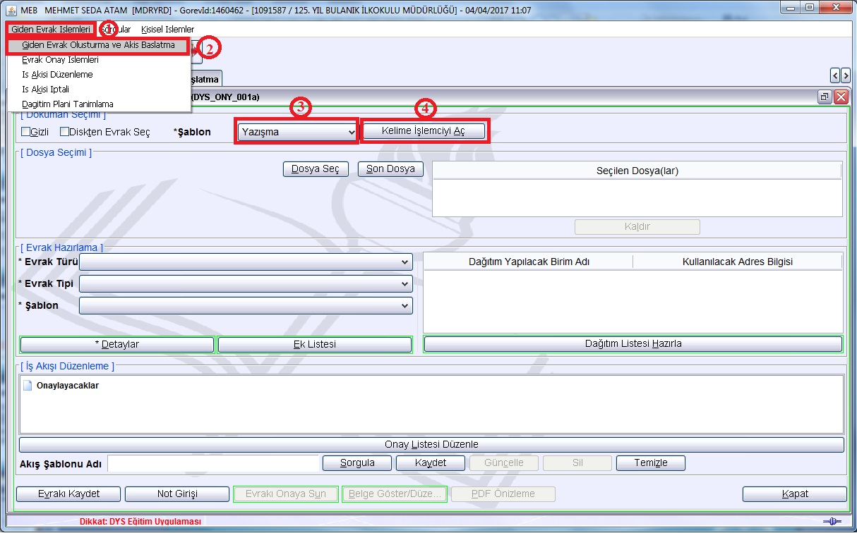
EVRAK OLUŞTURMA VE AKIŞ BAŞLATMA
“Giden Evrak İşlemleri” sekmesinden “Giden Evrak Oluşturma ve Akış Başlatma”ya tıklanır. “Şablon” açılır kutusundan yazı yazılacaksa “Yazı”, olur alınacaksa “Olur Yazısı” seçilir ve “Kelime İşlemciyi Aç” butonuna tıklanırak yazı yazılır ve E-İmza ile imzalanır.
Detaylarını eğitim videolarını izeleyerek görebilirsiniz.

Slide 9
EVRAK OLUŞTURMA VE AKIŞ BAŞLATMA
Yazı yazılıp e-imza ile imzalandıktan sonra bu sayfa seçilir ve bu sayfadan “Dosya Seç” butonuna tıklanarak dosya seçilir. Detaylar butonuna tıklanarak “Konusu” ve “Açıklama” kutularına yazının konusu yazılır. Ek varsa “Ek Listesi” butonuna tıklanarak bilgisayardan ekler eklenir.“Dağıtım Listesi Hazırla”dan DYS içi veya DYS dışı seçilir, DYS içi seçilmiş ise kurumlarımız seçilir, DYS Dışı seçilmiş ise gidecek yer/kurum bilgileri girilir. “Onay Listesi Düzenle” butonu tıklanarak onaylayacaklar seçilir. “Evrakı Kaydet” butonuna tıkladıktan sonra aktif hale gelen “Evrakı Onaya Sun” butonuna tıklanarak onaya sunulur. Detaylarını eğitim videolarını izeleyerek görebilirsiniz
1
2
3
4
5
6
7

